Slide 1
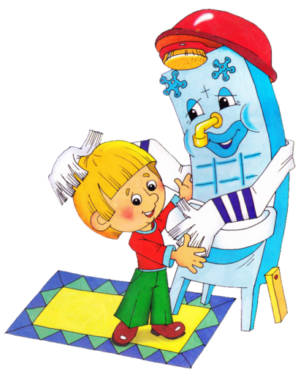
Краткосрочный проект: «Чистые ладошки» В группе раннего возраста «Рябинка».
Муниципальное Бюджетное Дошкольное Образовательное Учреждение
«Детский сад Ягодка»
Выполнили воспитатели: Солдатченко Н.В.
Жемчужникова Т.В.

Slide 2
АКТУАЛЬНОСТЬ ПРОЕКТА Нет задачи важнее, чем вырастить здорового человека. Необходимо с малых лет приобщать ребенка в семейном и общественном воспитании к личной гигиене, формировать у малышей навыки охраны личного здоровья и бережного отношения к здоровью окружающих. В процессе повседневной работы с детьми необходимо стремиться к тому, чтобы выполнение правил личной гигиены стало для них естественным, а гигиенические навыки с возрастом постоянно совершенствовались. Воспитание у детей навыков личной и общественной гигиены играет важнейшую роль в охране их здоровья, способствует правильному поведению в быту, в общественных местах. В конечном счете, от знания и выполнения детьми необходимых гигиенических правил и норм поведения зависит не только их здоровье, но и здоровье других детей и взрослых.

Slide 3
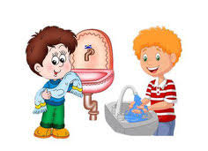
Цель: Формировать культурно-гигиенические навыки и навыки самообслуживания у детей младшей группы. Задачи проекта: 1. Учить детей самостоятельно мыть руки по мере загрязнения и перед едой, насухо вытирать лицо и руки полотенцем (формировать умение закатывать рукава, правильно пользоваться мылом, аккуратно намыливать и мыть руки; насухо вытираться полотенцем). 2. Развивать память, мышление, внимание; расширить активный словарь детей. 3. Формировать начальные представления о здоровом образе жизни. 4. Укрепить связи между детским садом и семьей в вопросах формирования у детей культурно-гигиенических навыков.

Slide 4
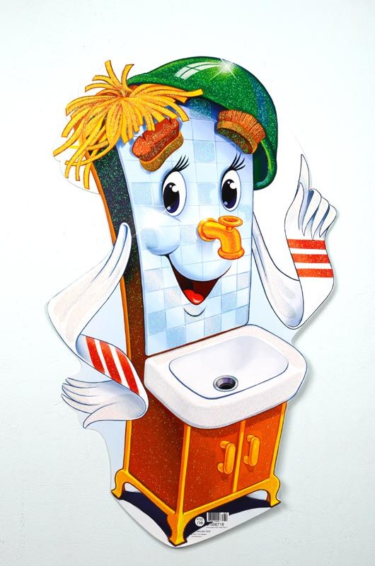
Вид проекта: групповой, краткосрочный. Тип проекта: познавательно-оздоровительный. Образовательная область: физическое развитие Области интеграции: речевое, социально-коммуникативное, познавательное и художественно-эстетическое развитие Участники проекта: дети группы раннего возраста «Рябинка», воспитатели, родители. Реализация проекта: ноябрь 2022г.

Slide 5
Предполагаемый результат проекта для детей: Дети закатывают самостоятельно рукава перед мытьем рук, правильно пользуются мылом, аккуратно моют руки; вытираются после умывания, вешают полотенце на место. Рассказывают короткие стихотворения и потешки об умывании, сопровождая действия текстом, отвечают на вопросы. Предполагаемый результат проекта для родителей: Повышение знаний о воспитании самостоятельности у детей, для дальнейшего успешного их развития; Укрепление связи между детским садом и семьей.

Slide 6
Реализация проекта I ЭТАП Подготовительный 1) Определение уровня знаний в области культурно-гигиенических навыков у детей младшего дошкольного возраста через наблюдения, беседы. 2) Подбор методической, научно-популярной и художественной литературы, иллюстрированного материала по данной теме. Составление картотек игр и литературного материала по теме проекта. 3)Составление плана работы. 4) Вовлечение всех участников в план совместной реализации проекта по укреплению здоровья детей. 5)Подготовка атрибутов для самостоятельной деятельности детей. Разработка наглядной информации для родителей «Чистые ручки», «Формирование культурно-гигиенических навыков у детей», «Культурно-гигиенические навыки и их значение в развитие ребенка» 6) Разработка конспектов бесед, ООД, развлечения.

Slide 7
Методический материал:

Slide 8
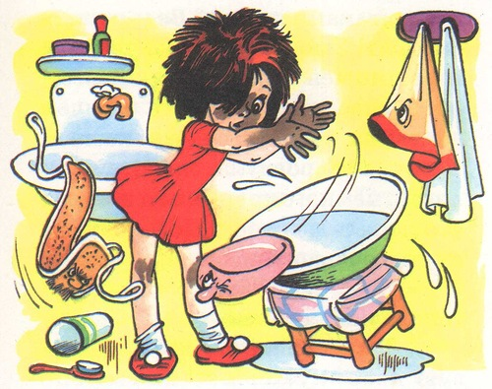
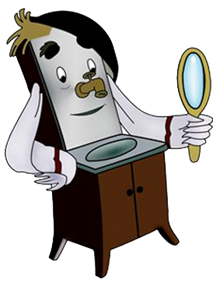
Чтение художественной литературы Чтение произведений: К.Чуковский «Мойдодыр», А.Барто «Девочка чумазая», фольклорные произведения про умывание, причесывание, подготовку к обеду, обед. Рассматривание иллюстраций к книге «Мойдодыр». Заучивание народных песенок, потешек, стихотворений….

Slide 9
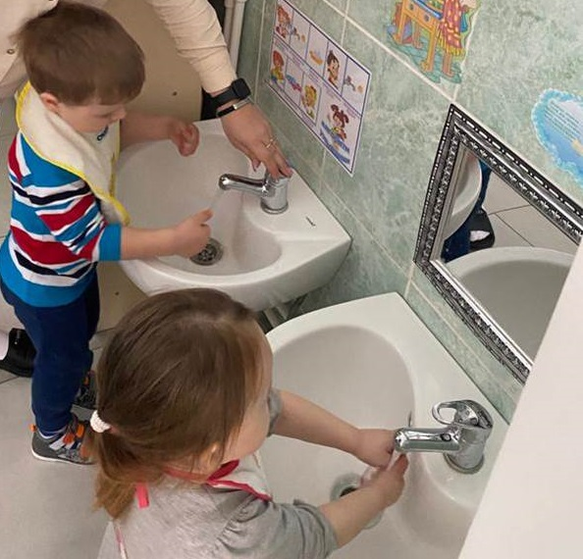
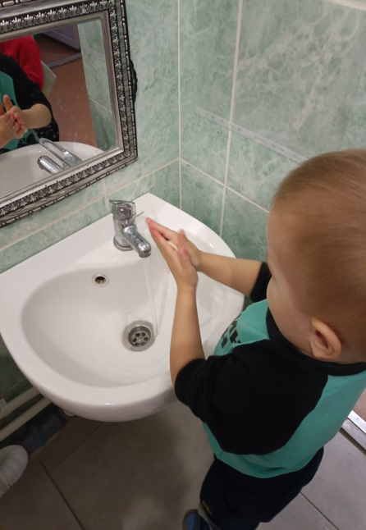
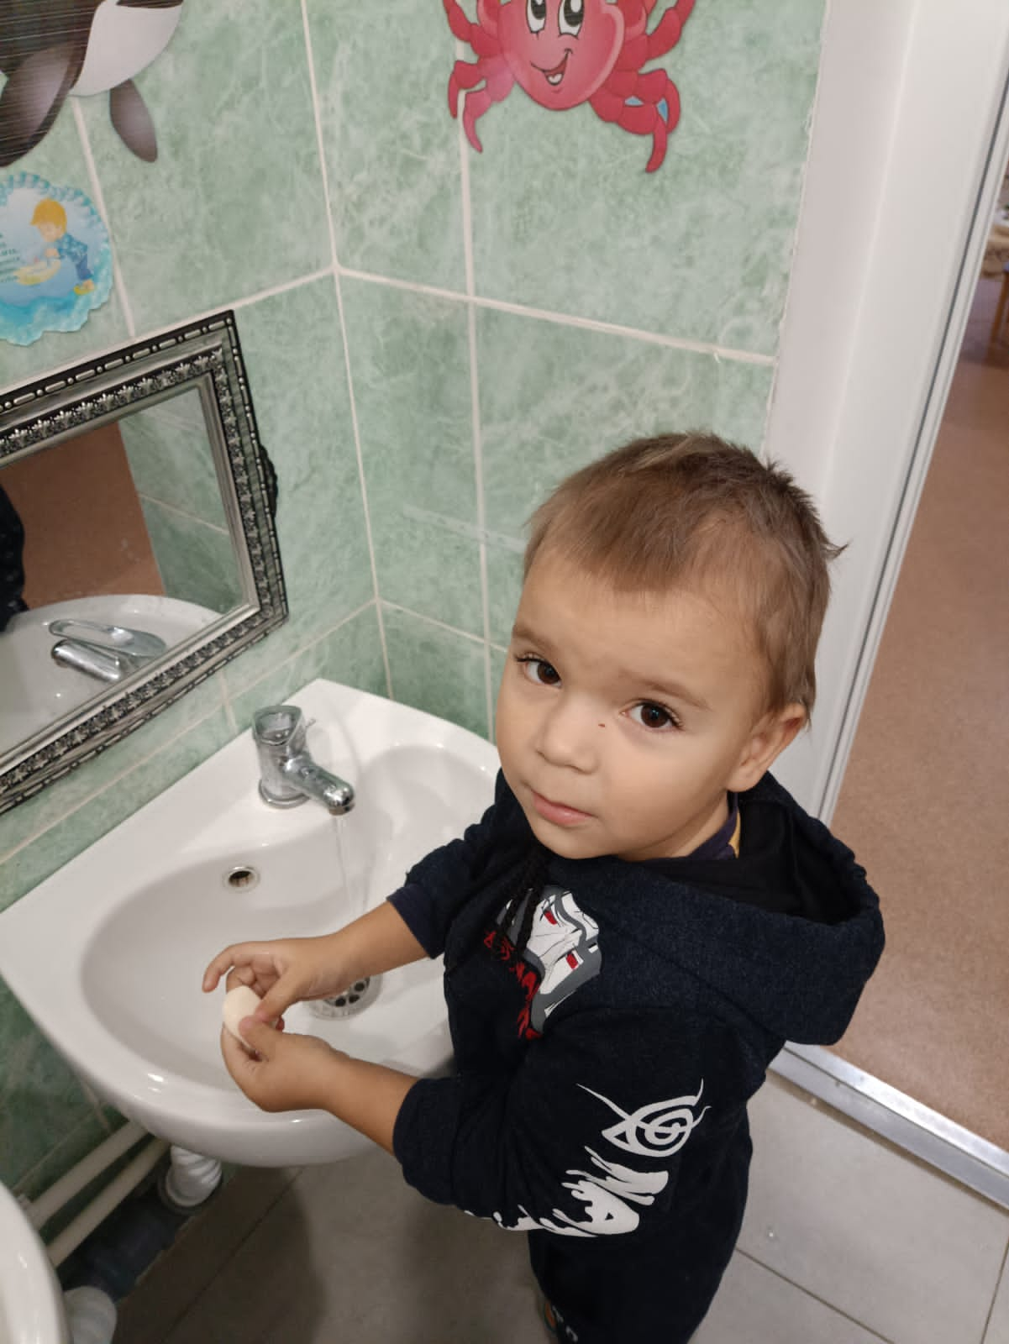
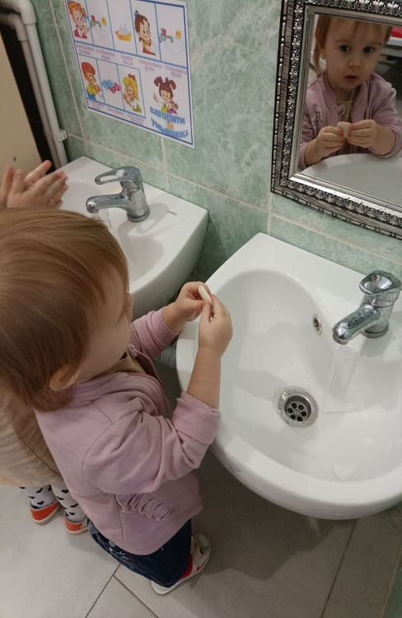
II ЭТАП Основной
Дидактические упражнения:
«Чистые ручки»,
«Моем чисто руки и лицо»
Лейся, чистая водичка.
• Ты умой мне чисто личико!
• Шейку, ручки умывай! Ничего не забывай!
• СЛЕДУЯ Алгоритму выполнения действий сначала мы:
• Закатываем рукава, • Открываем кран-вода!
• Руки надо чисто мыть,
• Рукава нельзя мочить!

Slide 10
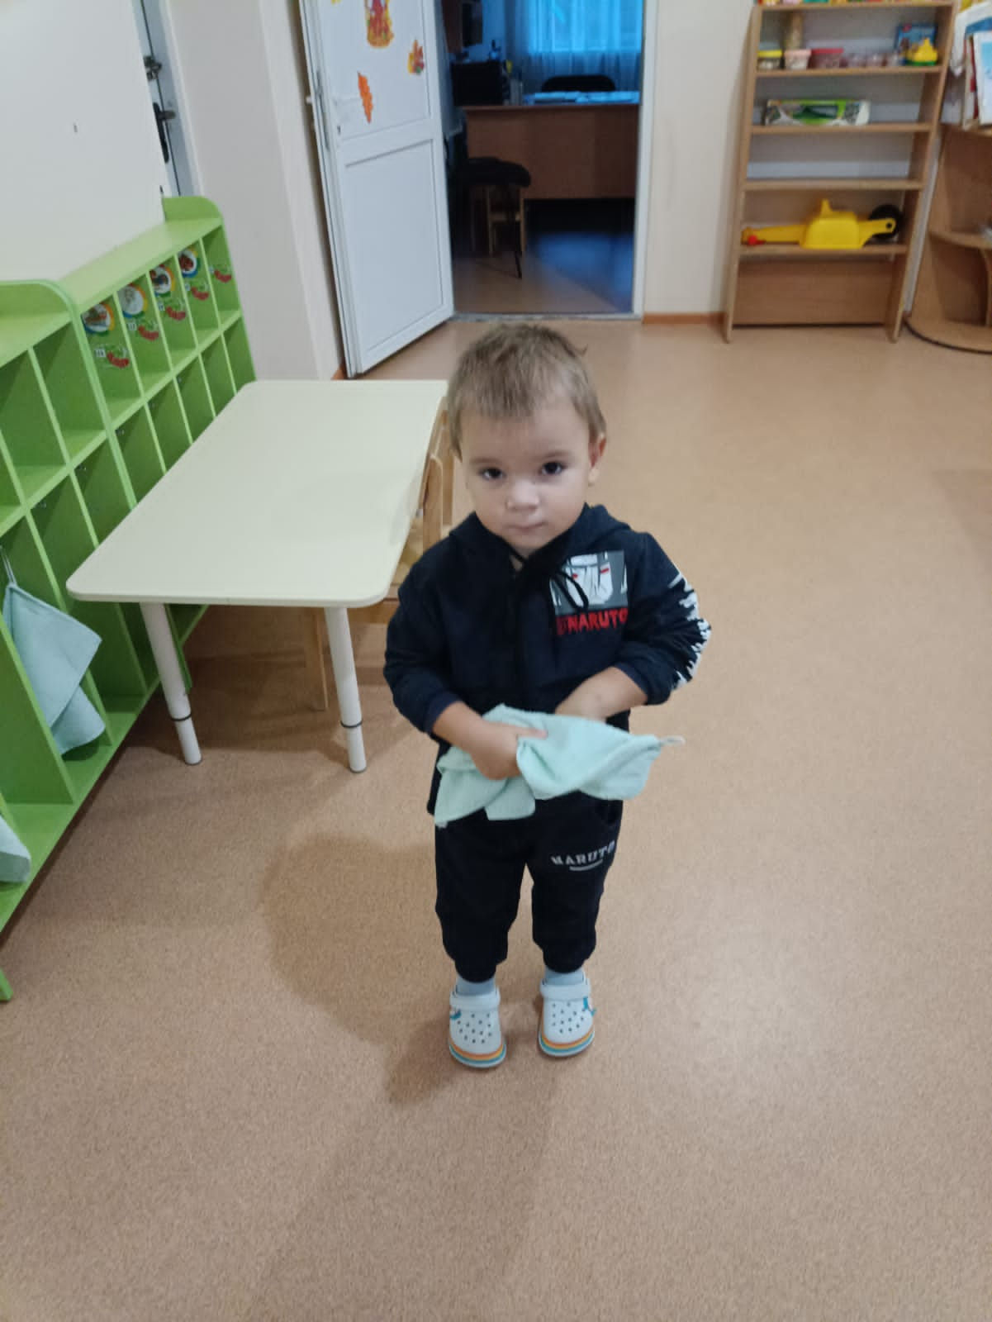
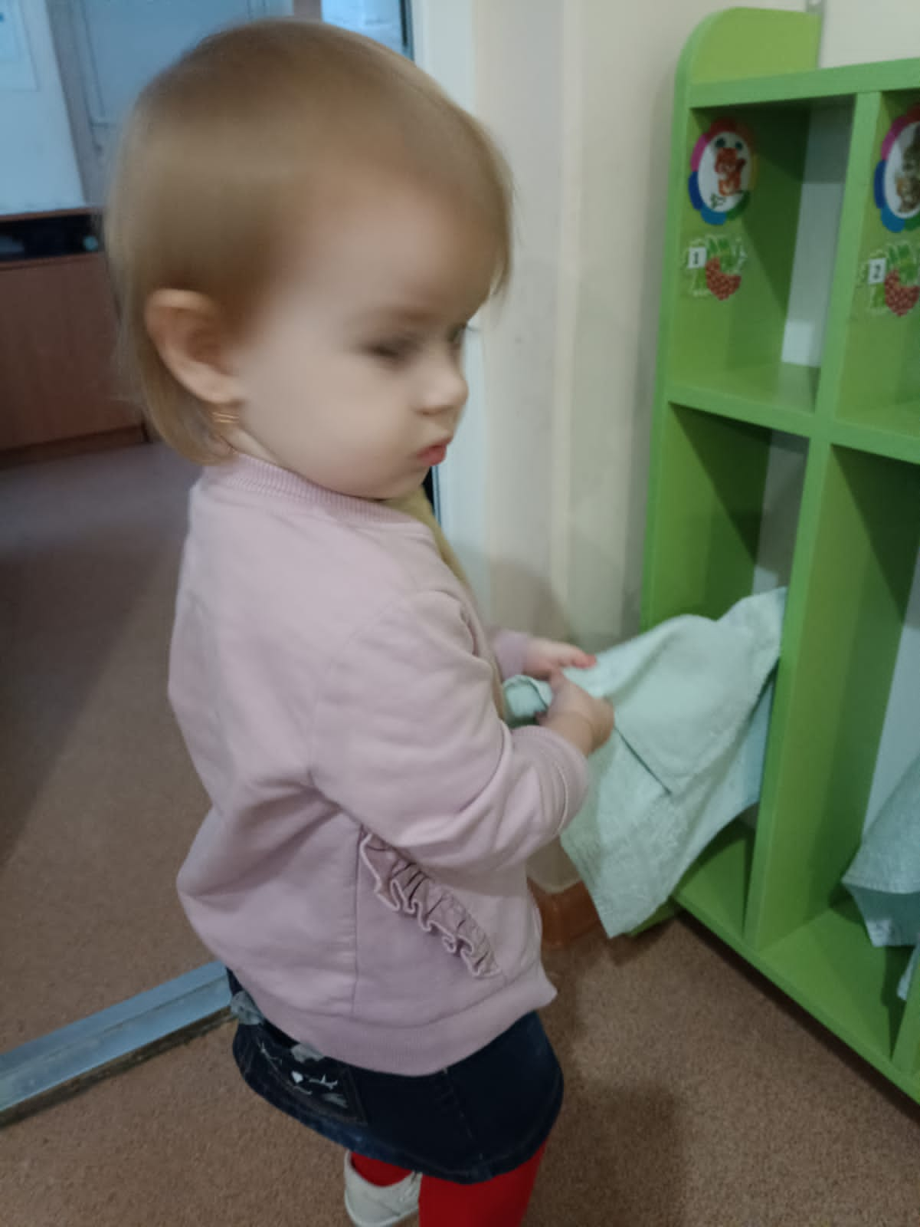
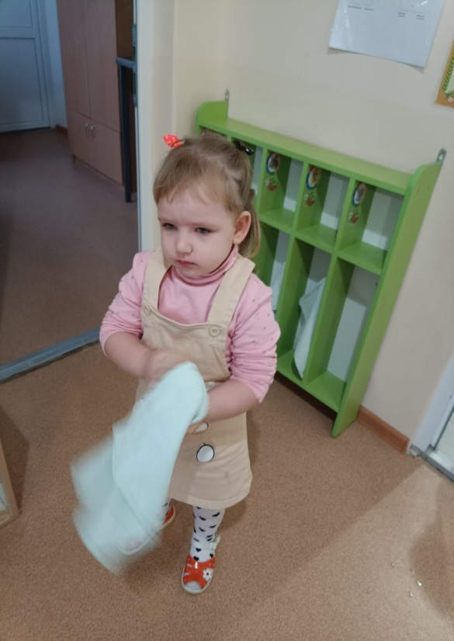
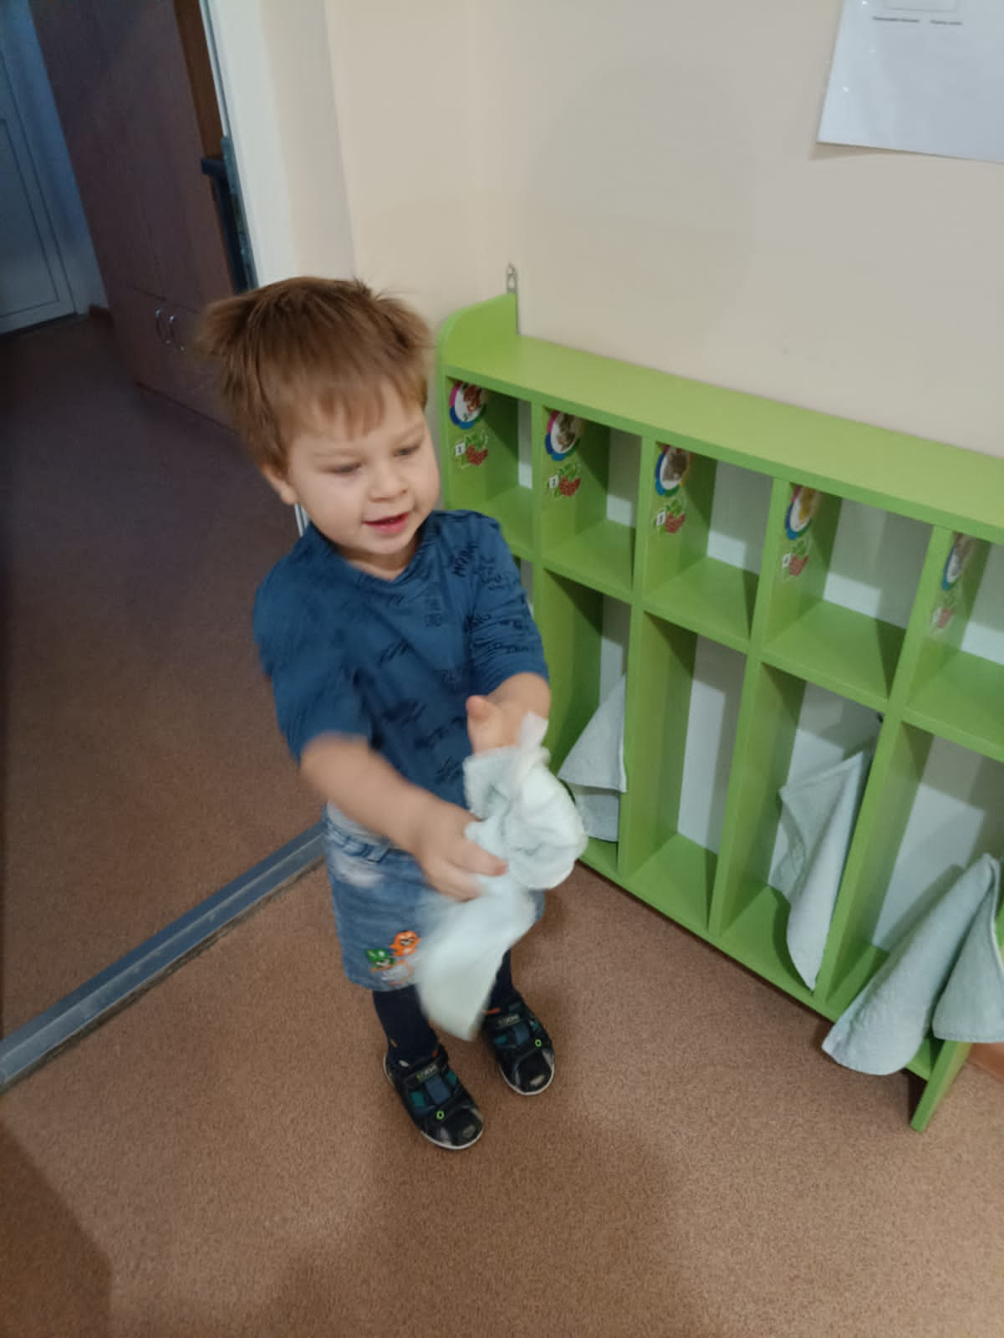
Вытираем руки
• Чистое и гладкое,
• Махровое и мягкое
• Помогает вытираться,
• Нам сухими оставаться!

Slide 11
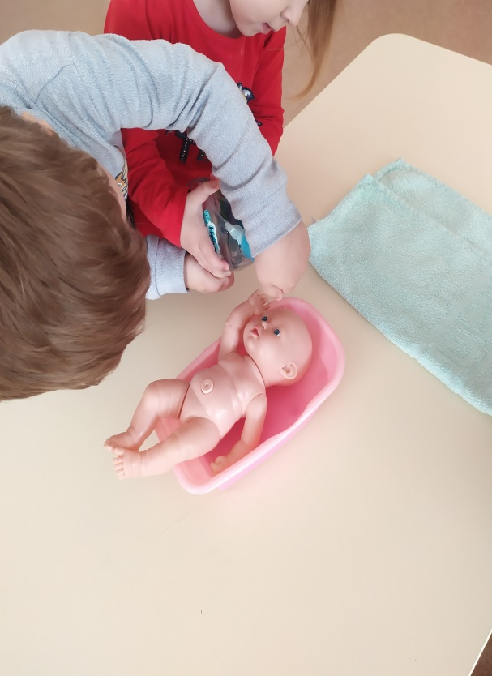
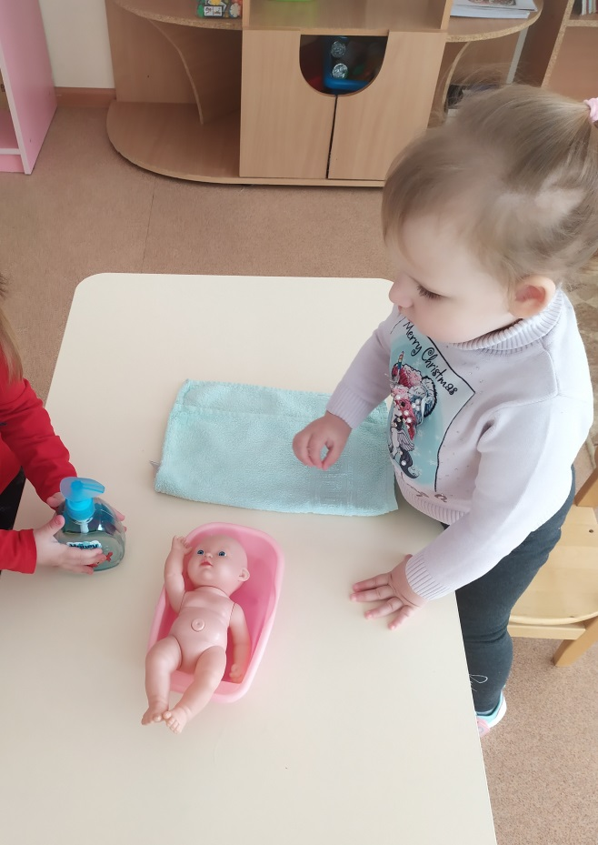
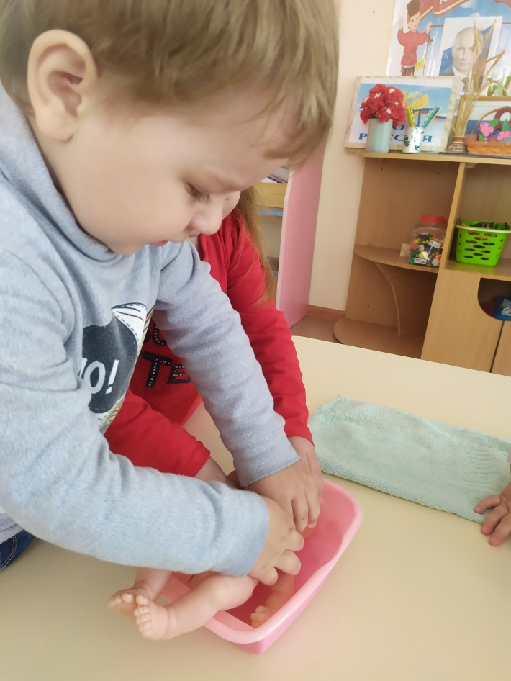
Дидактическая игра «Мы купаем куклу Таню».

Slide 12
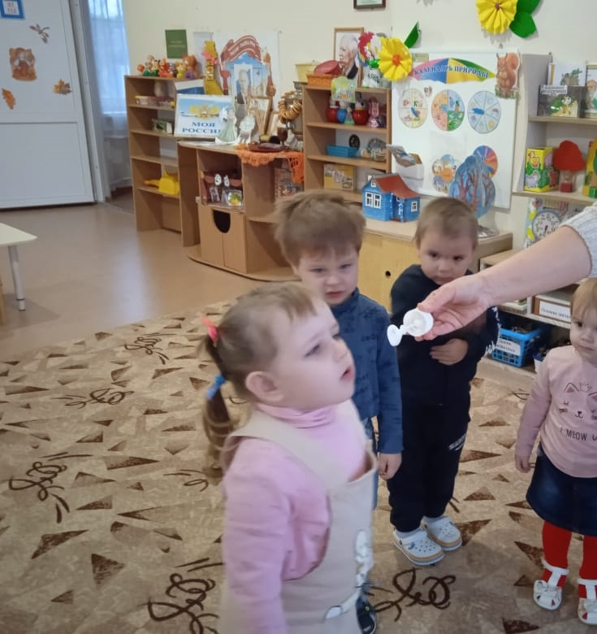
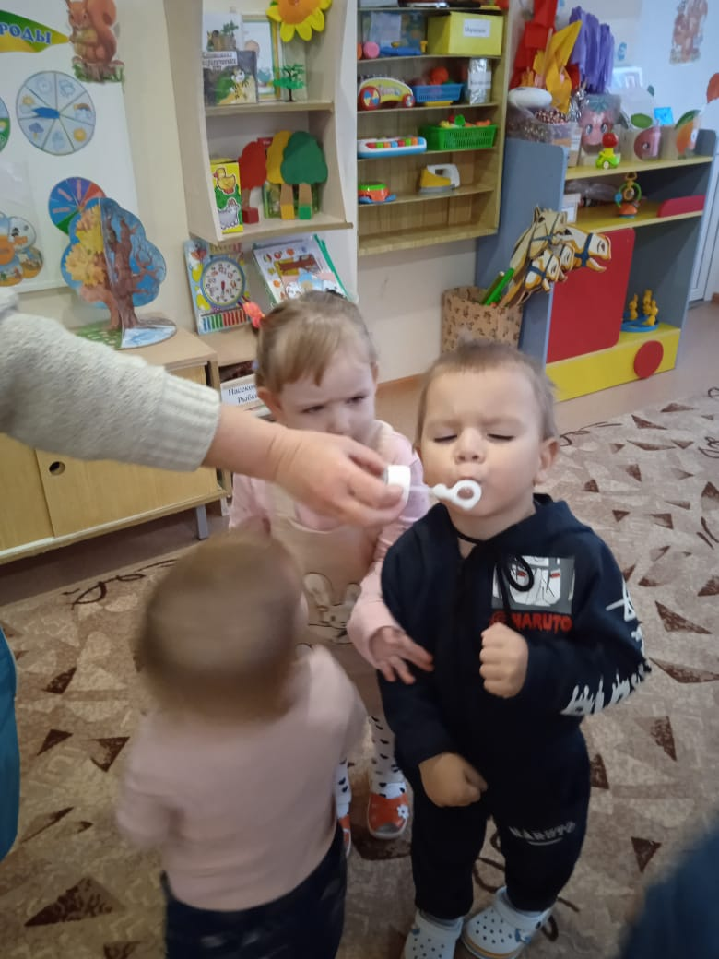
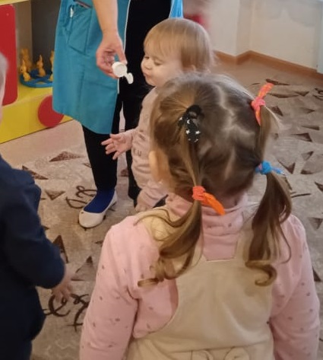
Игра «Мыльные пузыри».

Slide 13
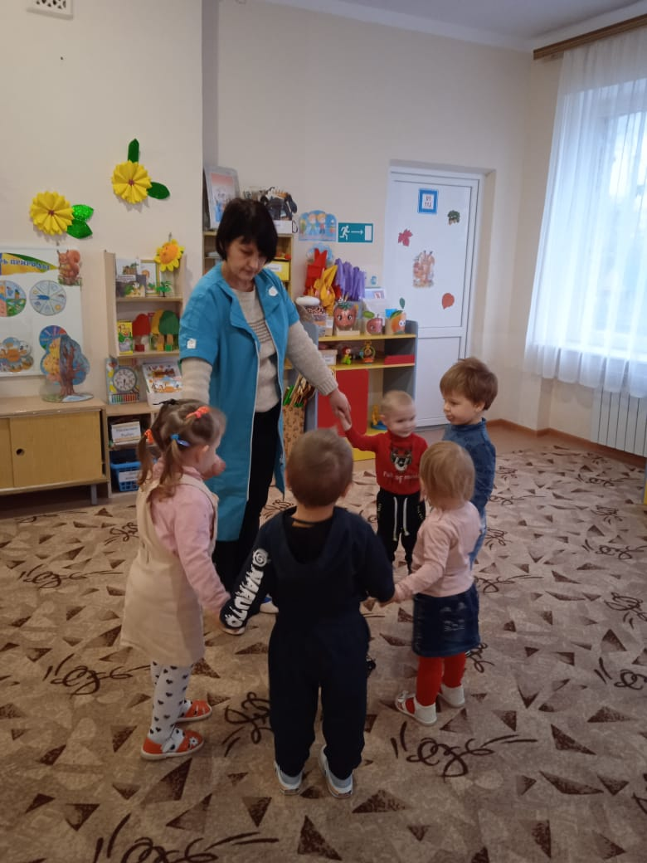
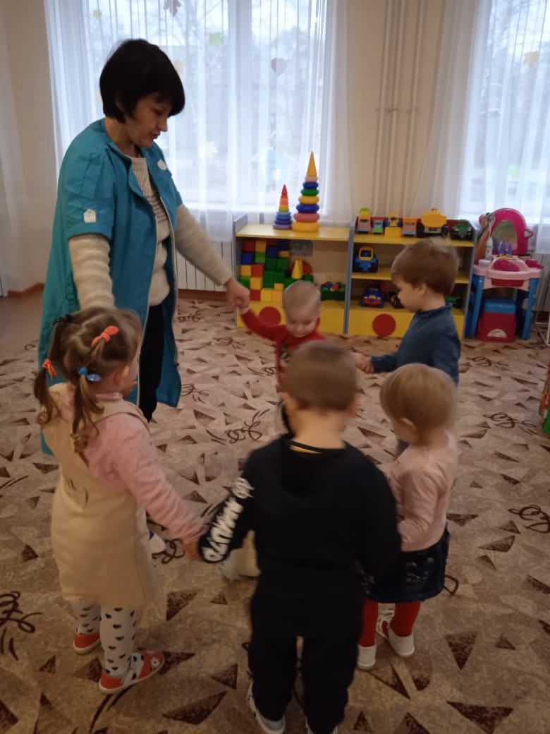
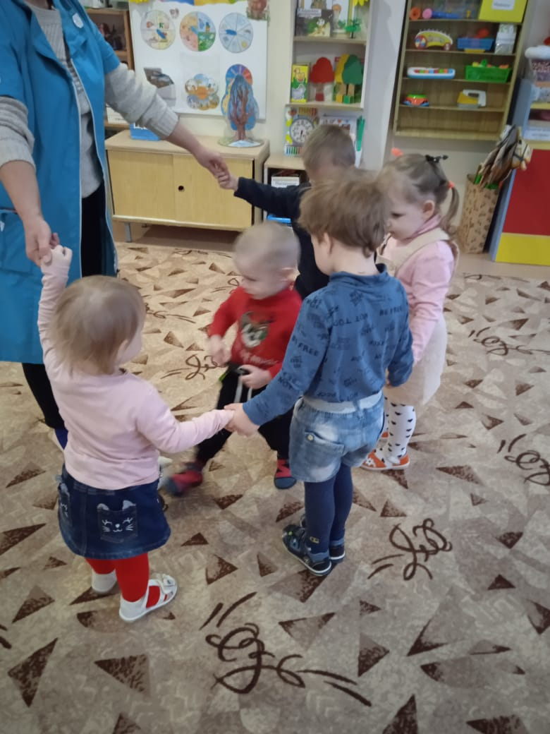
Подвижная игра «Пузырь».

Slide 14
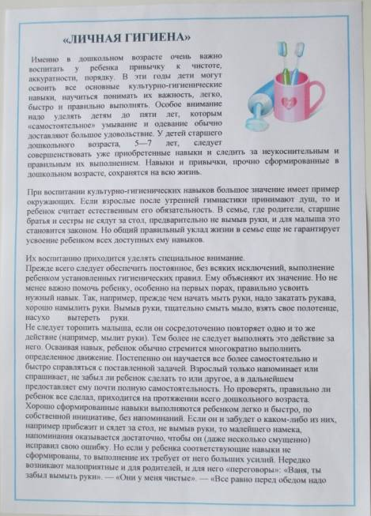
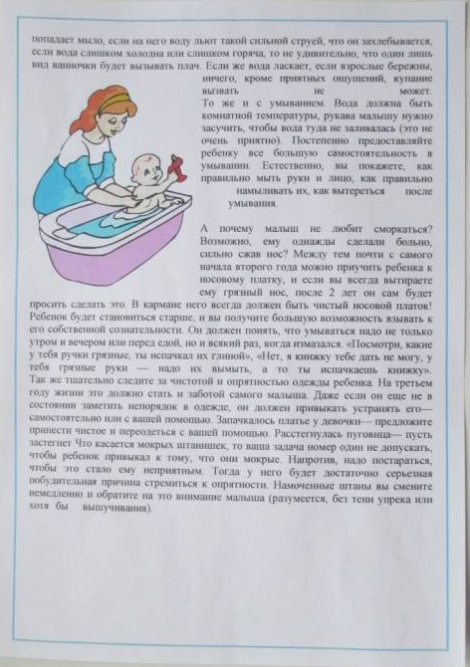
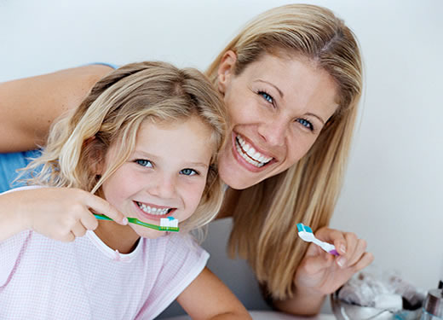
РАБОТА С РОДИТЕЛЯМИ:
Знакомство родителей с папкой-передвижкой «Личная гигиена» .
Консультация для родителей «Как приобщить малыша к гигиене и самообслуживанию».
Привлечение родителей к совместному приучению детей к гигиене.

Slide 15
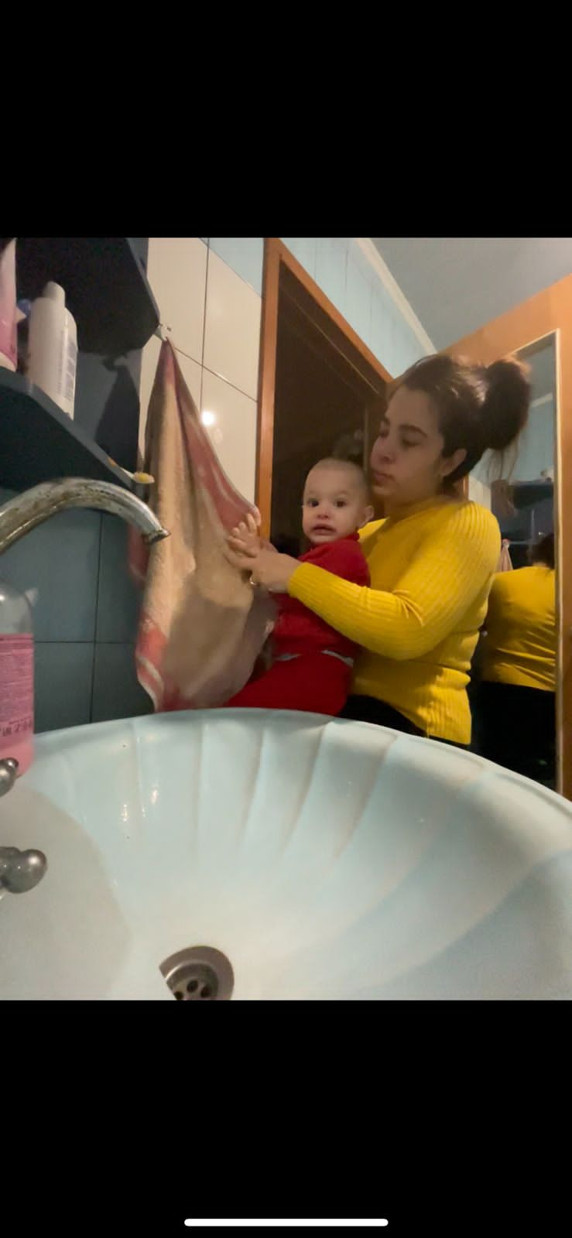
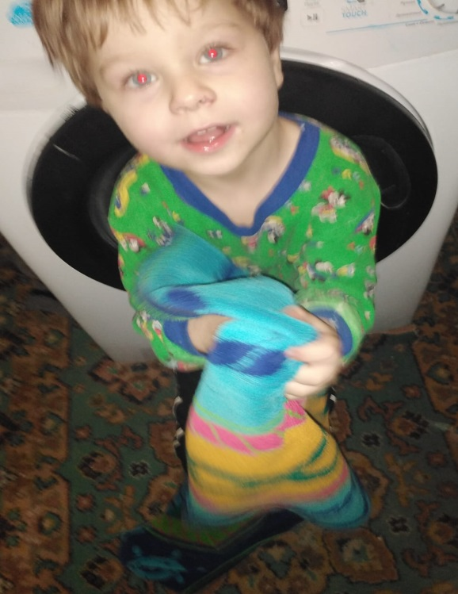
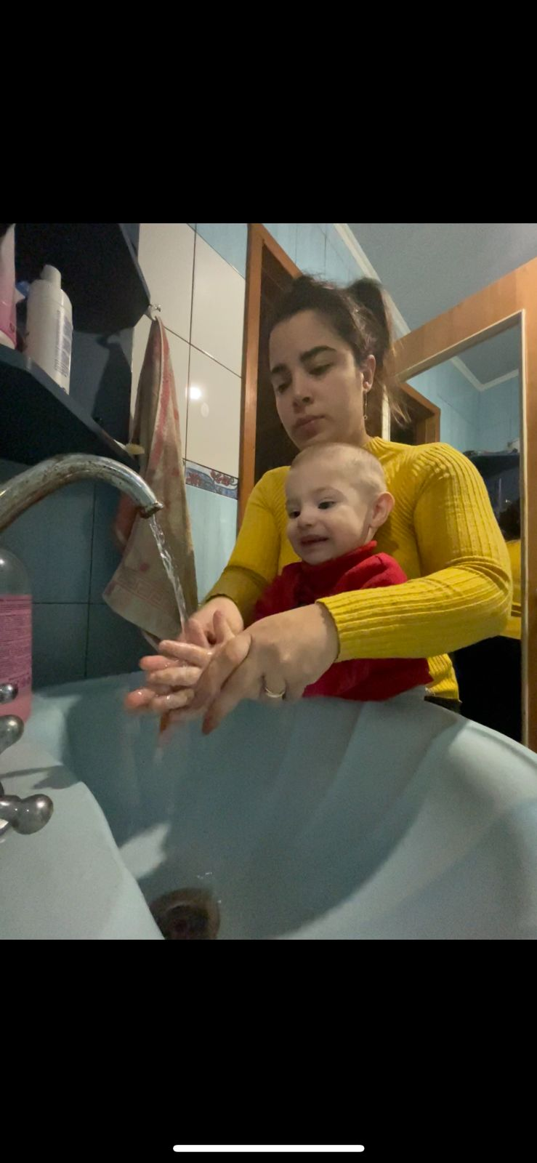
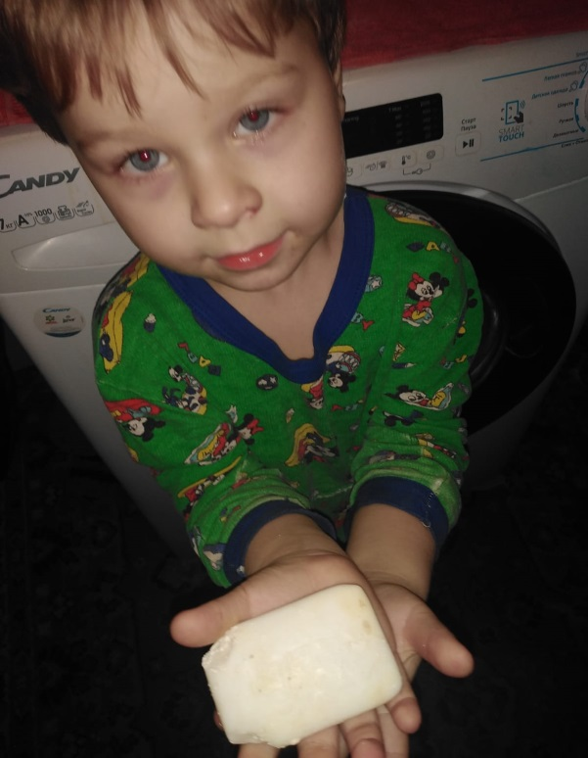
Результат взаимодействия с родителями

Slide 16
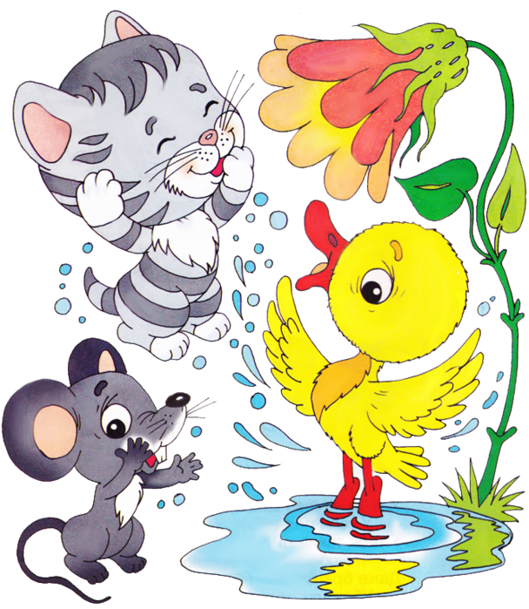
Благодарим за внимание!

